Slide 1
Arduino Liquid Crystal Library

Slide 2
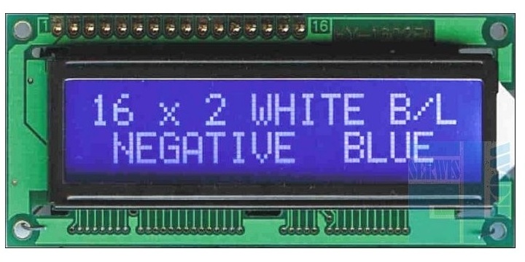
O Display

Slide 3
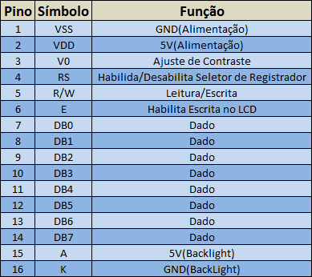
Pinagem

Slide 4
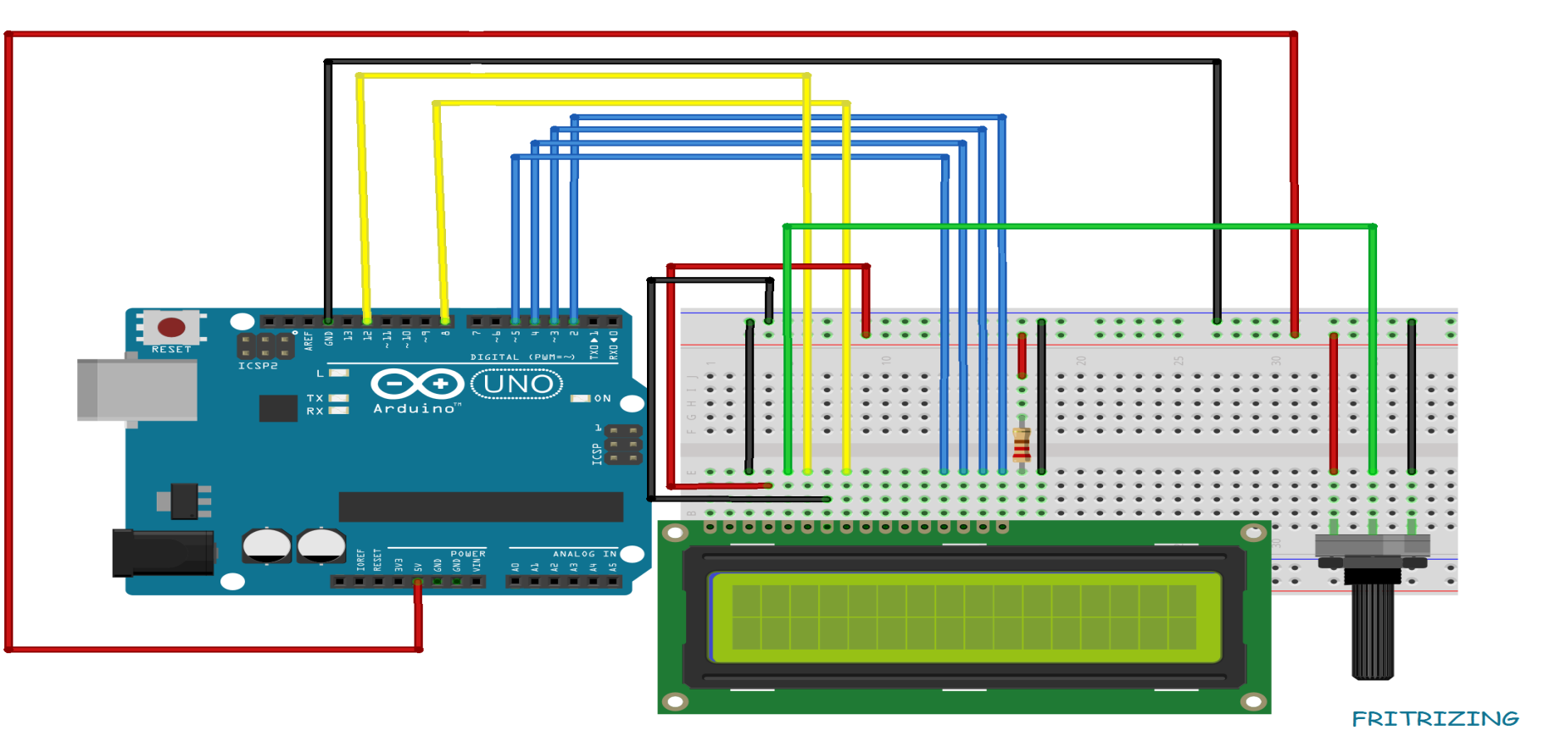
Circuito Básico

Slide 5
Métodos Nativos
LiquidCrystal() | begin()
clear() | home()
setCursor() | write()
print() | createChar()
cursor() | blink()
noCursor() | noBlink()
scrollDisplayRight() | autoscroll()
scrollDisplayLeft() | noAutoscroll()
leftToRight() | rightToLeft()

Slide 6
LiquidCrystal()
O método LiquidCrystal é usado para criar o objeto LCD e definir as portas de comunicação do mesmo.
A quantidade de portas que serão de fato definidas varia.
Síntaxe:
LiquidCrystal(rs, enable, d4, d5, d6, d7) LiquidCrystal(rs, rw, enable, d4, d5, d6, d7) LiquidCrystal(rs, enable, d0, d1, d2, d3, d4, d5, d6, d7) LiquidCrystal(rs, rw, enable, d0, d1, d2, d3, d4, d5, d6, d7)
rs: número do pino do Arduino que está conectado ao pino RS no LCD
rw: número do pino do Arduino que está conectado ao pino RW no LCD
enable: número do pino do Arduino que está conectado ao pino enable no LCD
d0, d1, d2, d3, d4, d5, d6, d7: números dos pinos do Arduino que estão conectados aos pinos de dados no LCD. d0, d1, d2, e d3 são opcionais.

Slide 7
begin()
O método <lcd>.begin() é usado para dizer ao Arduino quantas colunas e linhas tem o LCD, a síntaxe é:
<lcd>.begin(colunas, linhas);

Slide 8
Exercício
1) Imprimir “Hello World” com uma palavra em cada linha.
2) Após, fazer o texto circular da esquerda para a direita e vice-versa utilizando os métodos leftToRight() e rightToLeft() ou autoscroll().

Slide 9
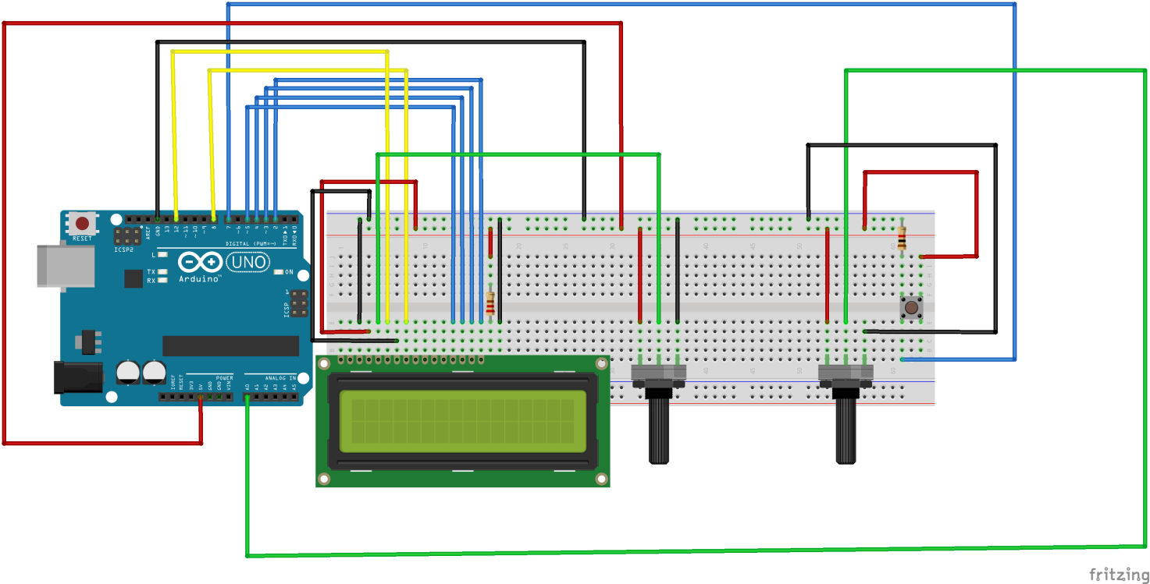
Potenciômetro + Botão

Slide 10
Exercício
3) Usar o potenciômetro para rodar entre palavras ou frases.
4) Usar o botão para confirmar algo, como sua idade, por exemplo.

Slide 11
Serial.read()
Dá-se o Serial.begin(9600) no setup() para inicializar o Serial.
Pode ser usado após isso, o Serial.write() para enviar algo para o Serial ou Serial.read() para receber algo do Serial.

Slide 12
Exercício
5) Imprimir no LCD, como resposta a uma pergunta, algo recebido através do Serial.

